Slide 1

RTFS-NET: RECURRENT TIME-FREQUENCY
MOD-ELLING FOR EFFICIENT
AUDIO-VISUAL SPEECH SEP-ARATION
RTFS-NET：用于高效视听语音分离的递归时间频率模型
Samuel Pegg, Kai Li, Xiaolin Hu
汇报人：孙世宇
汇报时间：2024-06-20

Slide 2
01
PART ONE
研究背景

Slide 3
研究背景
传统的视听语音分离方法主要在时间域上进行建模，但其对声学特征的过于简单化建模常常需要更大更复杂的模型才能达到最优性能。RTFS-Net则采用了独特的时频域算法，并使用多层循环神经网络独立地捕捉音频的时间和频率维度。此外，该文还引入了基于注意力机制的信息融合技术和一种新的谱面具分离方法，以实现更清晰的分离效果。
[1]Samuel Pegg, Kai Li, Xiaolin Hu. RTFS-NET: RECURRENT TIME-FREQUENCY MOD-ELLING FOR EFFICIENT AUDIO-VISUAL SPEECH SEP-ARATION. In ICLR, 2024.

Slide 4
02
PART TWO
相关工作

Slide 5
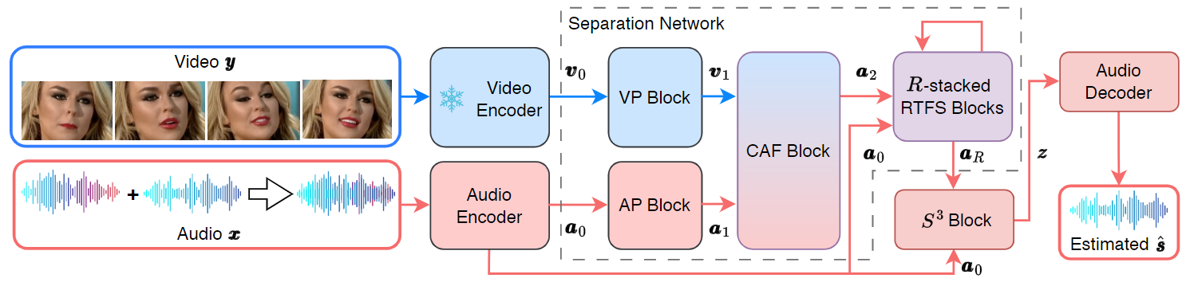
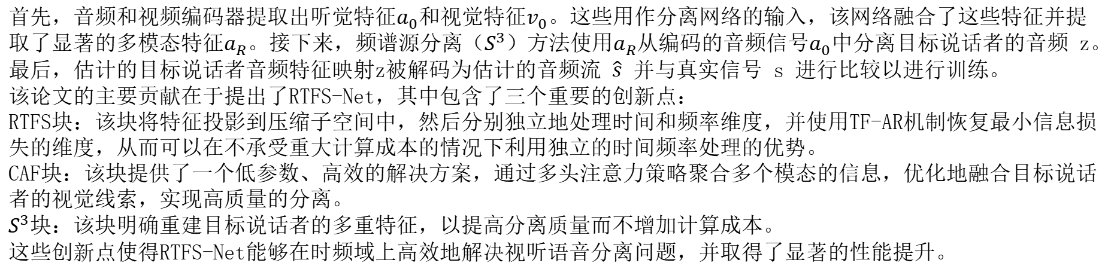
模型架构
首先，音频和视频编码器提取出听觉特征$a_{0}$和视觉特征$v_{0}$。这些用作分离网络的输入，该网络融合了这些特征并提取了显著的多模态特征$a_{R}$。接下来，频谱源分离（$S^{3}$）方法使用$a_{R}$从编码的音频信号$a_{0}$中分离目标说话者的音频 z。最后，估计的目标说话者音频特征映射z被解码为估计的音频流 $\hat{s}$ 并与真实信号 s 进行比较以进行训练。
该论文的主要贡献在于提出了RTFS-Net，其中包含了三个重要的创新点：
RTFS块：该块将特征投影到压缩子空间中，然后分别独立地处理时间和频率维度，并使用TF-AR机制恢复最小信息损失的维度，从而可以在不承受重大计算成本的情况下利用独立的时间频率处理的优势。
CAF块：该块提供了一个低参数、高效的解决方案，通过多头注意力策略聚合多个模态的信息，优化地融合目标说话者的视觉线索，实现高质量的分离。
$S^{3}$块：该块明确重建目标说话者的多重特征，以提高分离质量而不增加计算成本。
这些创新点使得RTFS-Net能够在时频域上高效地解决视听语音分离问题，并取得了显著的性能提升。
[1]
[1]Samuel Pegg, Kai Li, Xiaolin Hu. RTFS-NET: RECURRENT TIME-FREQUENCY MOD-ELLING FOR EFFICIENT AUDIO-VISUAL SPEECH SEP-ARATION. In ICLR, 2024.

Slide 6

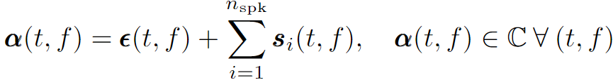
Encoders
本文的编码器从音频和视觉输入中提取相关特征。对于视觉编码器$E_{v}(·)$，本文使用CTCNet-Lip[2] 预训练网络提取目标说话人的视觉特征$v_{0}$。
对于音频编码器，首先定义 $α$ 为使用短时傅里叶变换（STFT）对 x 获得的复值混合TF域。对于$n_{spk}$个说话者的混合音频，将 $s_{i}$ 定义为第i个说话者的语音，并且 $ε$ 表示一些背景噪声、音乐或其他外部音频源的存在。
其中，t∈[0,$T_{a}$] 是时间维度，f∈[0,F] 是频率维度。作者沿着新的“通道”轴连接 $α$ 的实部（Re）和虚部（Im），然后在时间和频率维度上应用一个具有 3×3 核和 C 个输出通道的二维卷积层 $E_{a}(·)$，以获得信号 x 的听觉嵌入向量 $a_{0}$。使用符号 || 表示连接，写作：
[1]Samuel Pegg, Kai Li, Xiaolin Hu. RTFS-NET: RECURRENT TIME-FREQUENCY MOD-ELLING FOR EFFICIENT AUDIO-VISUAL SPEECH SEP-ARATION. In ICLR, 2024.
[2]Kai Li, Fenghua Xie, Hang Chen, Kexin Yuan, Xiaolin Hu. An Audio-Visual Speech Separation Model Inspired by Cortico-Thalamo-Cortical Circuits. In IEEE Transactions on Pattern Analysis and Machine Intelligence, 2022.

Slide 7
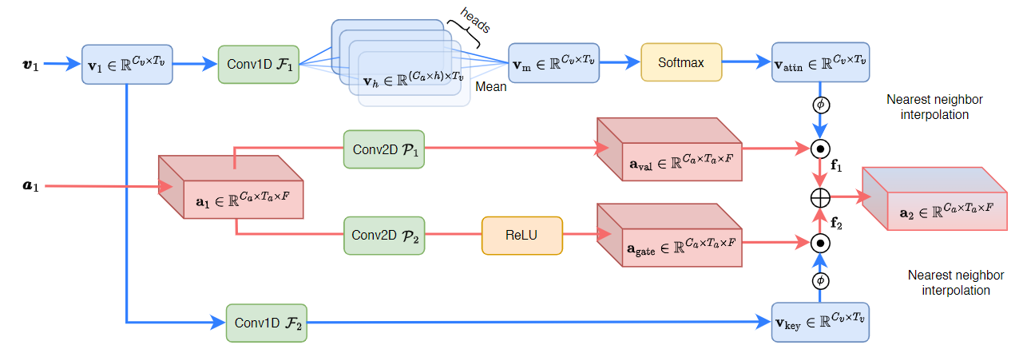
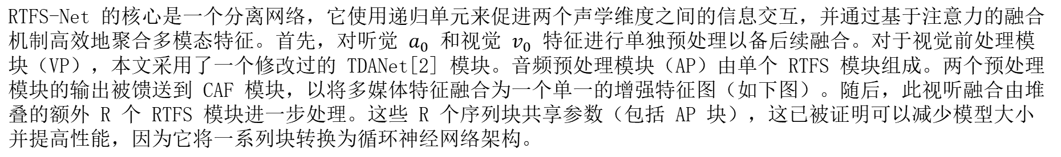
SEPARATION NETWORK
RTFS-Net 的核心是一个分离网络，它使用递归单元来促进两个声学维度之间的信息交互，并通过基于注意力的融合机制高效地聚合多模态特征。首先，对听觉 $a_{0}$ 和视觉 $v_{0}$ 特征进行单独预处理以备后续融合。对于视觉前处理模块（VP），本文采用了一个修改过的 TDANet[2] 模块。音频预处理模块（AP）由单个 RTFS 模块组成。两个预处理模块的输出被馈送到 CAF 模块，以将多媒体特征融合为一个单一的增强特征图（如下图）。随后，此视听融合由堆叠的额外 R 个 RTFS 模块进一步处理。这些 R 个序列块共享参数（包括 AP 块），这已被证明可以减少模型大小并提高性能，因为它将一系列块转换为循环神经网络架构。
[1]
[1]Samuel Pegg, Kai Li, Xiaolin Hu. RTFS-NET: RECURRENT TIME-FREQUENCY MOD-ELLING FOR EFFICIENT AUDIO-VISUAL SPEECH SEP-ARATION. In ICLR, 2024.
[2]MARTEL H, RICHTER J, LI K, et al. Audio-Visual Speech Separation in Noisy Environments with a Lightweight Iterative Model[J]. 2023.

Slide 8
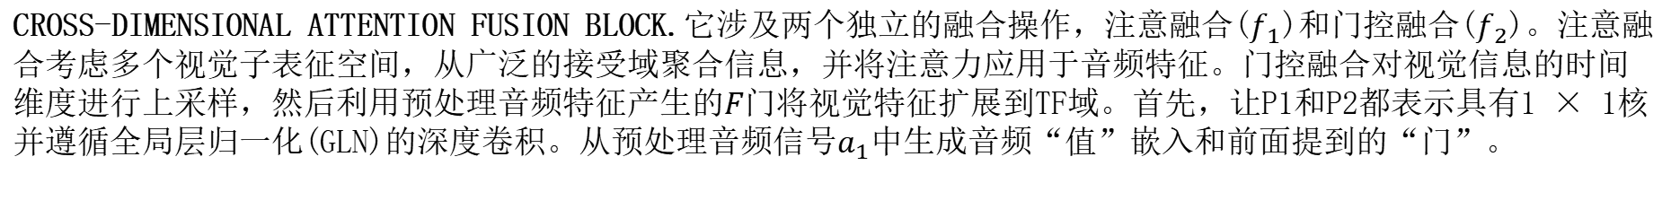
SEPARATION NETWORK
CROSS-DIMENSIONAL ATTENTION FUSION BLOCK.
CROSS-DIMENSIONAL ATTENTION FUSION BLOCK.它涉及两个独立的融合操作，注意融合($f_{1}$)和门控融合($f_{2}$)。注意融合考虑多个视觉子表征空间，从广泛的接受域聚合信息，并将注意力应用于音频特征。门控融合对视觉信息的时间维度进行上采样，然后利用预处理音频特征产生的$F$门将视觉特征扩展到TF域。首先，让P1和P2都表示具有1 × 1核并遵循全局层归一化(GLN)的深度卷积。从预处理音频信号$a_{1}$中生成音频“值”嵌入和前面提到的“门”。
[1]
[1]Samuel Pegg, Kai Li, Xiaolin Hu. RTFS-NET: RECURRENT TIME-FREQUENCY MOD-ELLING FOR EFFICIENT AUDIO-VISUAL SPEECH SEP-ARATION. In ICLR, 2024.

Slide 9
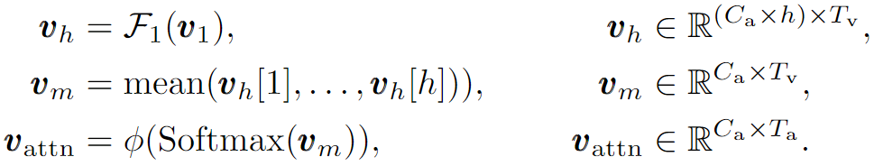
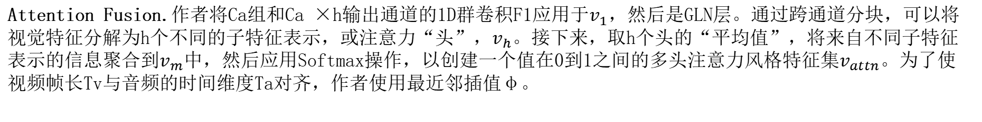
SEPARATION NETWORK
Attention Fusion.作者将Ca组和Ca ×h输出通道的1D群卷积F1应用于$v_{1}$，然后是GLN层。通过跨通道分块，可以将视觉特征分解为h个不同的子特征表示，或注意力“头”，$v_{h}$。接下来，取h个头的“平均值”，将来自不同子特征表示的信息聚合到$v_{m}$中，然后应用Softmax操作，以创建一个值在0到1之间的多头注意力风格特征集$v_{attn}$。为了使视频帧长Tv与音频的时间维度Ta对齐，作者使用最近邻插值φ。
注意力机制应用于长度为Ta的aval的F个“值”切片中的每一个。
[1]
[1]
[1]
[1]Samuel Pegg, Kai Li, Xiaolin Hu. RTFS-NET: RECURRENT TIME-FREQUENCY MOD-ELLING FOR EFFICIENT AUDIO-VISUAL SPEECH SEP-ARATION. In ICLR, 2024.

Slide 10
SEPARATION NETWORK
Gated Fusion.作者使用一个 1D 卷积层 F2，其核大小为 1、输出通道数为 Ca 和分组数（因为 Ca <Cv），后面跟着一个 GLN 层来对齐 Cv 和 Ca。接下来，再次使用插值 φ 来对齐 Tv 和 Ta，并生成视觉“键”嵌入。
[1]
接下来，利用$a_{gate}$的所有 Ta 维切片 F 作为唯一的门，将视觉信息全面扩展到TF域，
[1]
最后，将两个融合特征相加。CAF Block, Φ 表示为：
[1]
[1]
[1]Samuel Pegg, Kai Li, Xiaolin Hu. RTFS-NET: RECURRENT TIME-FREQUENCY MOD-ELLING FOR EFFICIENT AUDIO-VISUAL SPEECH SEP-ARATION. In ICLR, 2024.

Slide 11
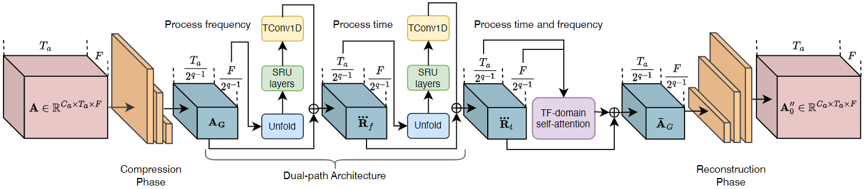
RTFS BLOCKS
在将数据压缩到更有效的大小后，首先处理频率维度，然后是时间维度，然后使用 TF domain self-attention 串联两个维度以捕获相互依赖关系。然后，使用时频注意力重建单元小心地将数据恢复到其原始维度。
[1]
[1]Samuel Pegg, Kai Li, Xiaolin Hu. RTFS-NET: RECURRENT TIME-FREQUENCY MOD-ELLING FOR EFFICIENT AUDIO-VISUAL SPEECH SEP-ARATION. In ICLR, 2024.

Slide 12
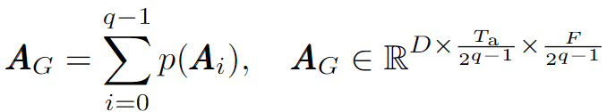
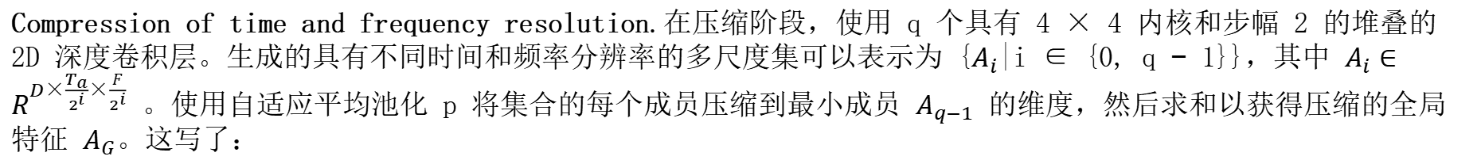
RTFS BLOCKS
Compression of time and frequency resolution.在压缩阶段，使用 q 个具有 4 × 4 内核和步幅 2 的堆叠的 2D 深度卷积层。生成的具有不同时间和频率分辨率的多尺度集可以表示为 {$A_{i}$|i ∈ {0, q − 1}}，其中 $A_{i}∈R^{D×\frac{T_{a}}{2^{i}}×\frac{F}{2^{i}}}$ 。使用自适应平均池化 p 将集合的每个成员压缩到最小成员 $A_{q−1}$ 的维度，然后求和以获得压缩的全局特征 $A_{G}$。这写了：
[1]
[1]
[1]Samuel Pegg, Kai Li, Xiaolin Hu. RTFS-NET: RECURRENT TIME-FREQUENCY MOD-ELLING FOR EFFICIENT AUDIO-VISUAL SPEECH SEP-ARATION. In ICLR, 2024.

Slide 13
RTFS BLOCKS
Dual-path architecture.如图所示，首先处理频率维度，然后处理时间维度。与所有双路径方法一样，在时间维度上应用 SRU 来处理频率维度。通过在 $A_{G}$ 的频率维度上进行零填充，然后使用 8 个内核大小和 1 步长展开，来展开特征，
[1]
在展开后，在通道维度上应用层归一化，然后应用隐藏大小为 ha 的双向 4 层 SRU，
[1]
使用具有核 8 和步幅 1 的转置卷积 T 来恢复展开的维度，
[1]
[1]
[1]Samuel Pegg, Kai Li, Xiaolin Hu. RTFS-NET: RECURRENT TIME-FREQUENCY MOD-ELLING FOR EFFICIENT AUDIO-VISUAL SPEECH SEP-ARATION. In ICLR, 2024.

Slide 14
RTFS BLOCKS
接下来，使用相同的方法处理时间维度，TF 域自注意力网络，表示为 Attn。这两个步骤表示如下：
[1]
[1]
[1]Samuel Pegg, Kai Li, Xiaolin Hu. RTFS-NET: RECURRENT TIME-FREQUENCY MOD-ELLING FOR EFFICIENT AUDIO-VISUAL SPEECH SEP-ARATION. In ICLR, 2024.

Slide 15
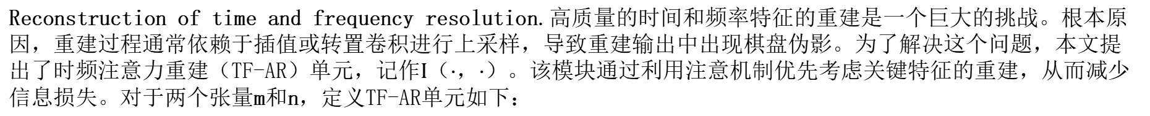
RTFS BLOCKS
Reconstruction of time and frequency resolution.高质量的时间和频率特征的重建是一个巨大的挑战。根本原因，重建过程通常依赖于插值或转置卷积进行上采样，导致重建输出中出现棋盘伪影。为了解决这个问题，本文提出了时频注意力重建（TF-AR）单元，记作$I（·，·）$。该模块通过利用注意机制优先考虑关键特征的重建，从而减少信息损失。对于两个张量m和n，定义TF-AR单元如下：
[1]
其中 W1(·)、W2(·) 和 W3(·) 表示具有 4 × 4 内核和 GLN 层的 2D 深度卷积。对 sigmoid 函数使用符号 σ，⊙ 用于元素乘法，φ 用于最近邻插值（上采样）。为了进行重建，首先使用 qTF-AR 单元将${\overline{A}}_{G}$ 与$A_{i}$ 的每个元素融合，
[1]
[1]
[1]Samuel Pegg, Kai Li, Xiaolin Hu. RTFS-NET: RECURRENT TIME-FREQUENCY MOD-ELLING FOR EFFICIENT AUDIO-VISUAL SPEECH SEP-ARATION. In ICLR, 2024.

Slide 16
RTFS BLOCKS
Reconstruction of time and frequency resolution.接下来，使用 q-1 个额外的 TF-AR 单元连续对多尺度特征进行上采样和聚合，以获得细粒度的听觉特征 $A_{0}^{’’}∈R^{D×T_{a}×F}$。与 {$A_{i}|i∈\{0,q−2\}$} 的残差连接至关重要，并创建 U-Net 风格的结构：
最后，使用带有 1×1 内核的二维卷积将 $A_{0}^{’’}$ 转换回 Ca 通道，并添加与 RTFS 块输入残差连接。将输出特征作为AP块后CAF块的音频输入，作为分离网络重复R堆叠RTFS块阶段下一个RTFS块的输入。
[1]
[1]
[1]Samuel Pegg, Kai Li, Xiaolin Hu. RTFS-NET: RECURRENT TIME-FREQUENCY MOD-ELLING FOR EFFICIENT AUDIO-VISUAL SPEECH SEP-ARATION. In ICLR, 2024.

Slide 17
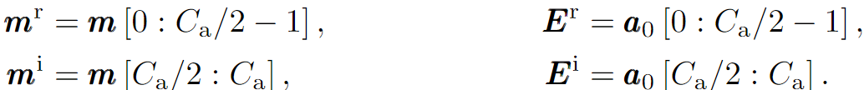
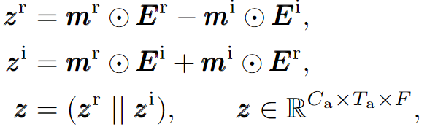
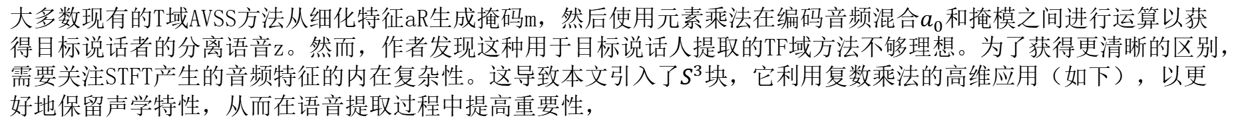
SPECTRAL SOURCE SEPARATION
大多数现有的T域AVSS方法从细化特征aR生成掩码m，然后使用元素乘法在编码音频混合$a_{0}$和掩模之间进行运算以获得目标说话者的分离语音z。然而，作者发现这种用于目标说话人提取的TF域方法不够理想。为了获得更清晰的区别，需要关注STFT产生的音频特征的内在复杂性。这导致本文引入了$S^{3}$块，它利用复数乘法的高维应用（如下），以更好地保留声学特性，从而在语音提取过程中提高重要性，
[1]
首先，使用带有1×1核的2D卷积 $ℳ$ 从 $a_{R}$ 生成掩码m，
[1]
在不丧失一般性的情况下，作者选择通道上半部分作为实部，通道下半部分作为虚部。因此，定义，
[1]
接下来，对于 || 表示沿通道轴的连接，
[1]Samuel Pegg, Kai Li, Xiaolin Hu. RTFS-NET: RECURRENT TIME-FREQUENCY MOD-ELLING FOR EFFICIENT AUDIO-VISUAL SPEECH SEP-ARATION. In ICLR, 2024.

Slide 18
DECODER
解码器 D(·) 采用分离的目标说话者的音频特征 z并重建估计的波形 $\hat{s}=D(z)$，其中 $\hat{s}∈R^{1×L_{a}}$。具体来说，z 通过具有 3 × 3 内核和 2 个输出通道的转置 2D 卷积传递。镜像编码器，将第一个通道作为实部，第二个通道作为虚部并形成复张量。该张量被传递到 iSTFT 以恢复估计的目标说话者音频。
[1]Samuel Pegg, Kai Li, Xiaolin Hu. RTFS-NET: RECURRENT TIME-FREQUENCY MOD-ELLING FOR EFFICIENT AUDIO-VISUAL SPEECH SEP-ARATION. In ICLR, 2024.

Slide 19
实验设置
&
结果分析
03
PART THREE

Slide 20
实验设置
RTFS-Net 的代码是用 Python 3.10 编写的，使用标准的 Python 深度学习库，特别是 PyTorch 和 PyTorch Lightning。为了适应完全可重复性，该代码应包括所有用于重现表 1 中看到的实验的文件，包括用于运行代码的 conda 环境、RTFSNet-4、RTFS-Net-6 和 RTFS-Net-12 的完整配置文件、预训练视频模型的权重和 RTFS-Net 模型代码本身，包括 TDANet 和本文提到的所有层、块和网络。数据集必须与提供的参考文献分开获得，见附录 F。GPU 优化的 SRU PyTorch 实现已经开源，可在原始作者提供的 PyPi2 上获得。实验和训练是使用具有 8 个 NVIDIA 3080 GPU 的单个服务器完成的，。
数据集：LRS2-2Mix;LRS3-2Mix;VoxCeleb2-2Mix
评估指标：Perceptual Evaluation of Speech Quality (PESQ)，SI-SNRi，SDRi,Multiply-ACcumulate (MAC)

Slide 21
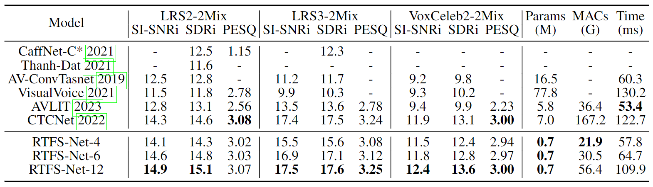
结果分析与对比
[1]
[1]Samuel Pegg, Kai Li, Xiaolin Hu. RTFS-NET: RECURRENT TIME-FREQUENCY MOD-ELLING FOR EFFICIENT AUDIO-VISUAL SPEECH SEP-ARATION. In ICLR, 2024.

Slide 22
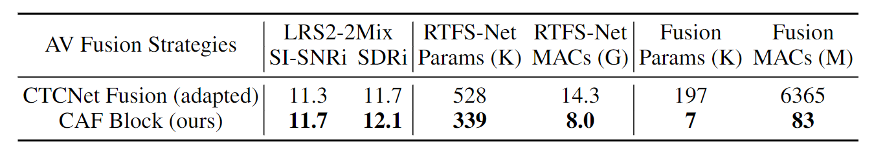
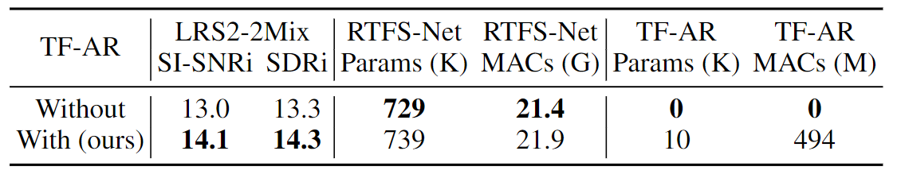
结果分析与对比
[1]
[1]
[1]Samuel Pegg, Kai Li, Xiaolin Hu. RTFS-NET: RECURRENT TIME-FREQUENCY MOD-ELLING FOR EFFICIENT AUDIO-VISUAL SPEECH SEP-ARATION. In ICLR, 2024.

Slide 23
04
PART FOUR
总结

Slide 24
总结
在这项研究中，作者介绍了 RTFS-Net，这是一种新的 AVSS 方法，它在压缩子空间中显式建模时间和频率维度以提高性能并提高效率。跨多个数据集的实证评估证明了本文方法的有效性。值得注意的是，本文方法在保持显着降低计算复杂度和参数计数的同时实现了显着的性能改进。这表明提高 AVSS 性能并不一定需要更大的模型，而是创新和高效的架构，可以更好地捕捉音频和视觉模式之间的复杂相互作用。

Slide 25
汇报完毕，感谢聆听
汇报人：孙世宇
汇报时间：2024-06-20

